Slide 1




Bienvenue !
Vous participez à une réunion Zoom en mode webinaire, quelques informations pratiques avant de commencer :
Pour le confort de tous, vos caméra et micro ont été désactivés.
Posez vos questions au fil de l’eau
avec le bouton Q/R ;
un temps dédié aux réponses est prévu en fin de webinaire.
Ce webinaire est enregistré.
Le webinaire va bientôt démarrer.
Notes:
Préciser également que le support sera mis à disposition par la suite

Slide 2



Webinaire régional Technique
11 février 2025
Le nouveau guide pratique de la NGAP en Auvergne-RhOne-ALPES
(avenant 7 de la convention)
Commission Paritaire Régionale Conventionnelle des Kinésithérapeutes
Anne Laurens, présidente de la commission paritaire régionale et directrice de la Cpam de l’Ain
Sophie Serrano-Riffard, masseur-kinésithérapeute, vice-présidente de la commission paritaire régionale
Dr Olivier Lévy-Neumand, médecin-conseil, Direction régionale du service médical AuRA
Cécile Pernin, responsable du pôle Accompagnement des offreurs de soins, Cpam de l’Ain

Slide 3

1) Un webinaire : pourquoi ?
Pour mieux comprendre la NGAP du 22/02/2024 et coder les actes conformément à cette NGAP,
Pour une harmonisation de l’utilisation de la NGAP entre les MK et l’Assurance Maladie, au niveau régional et départemental,
Pour répondre aux demandes des MK au travers de leurs questions quotidiennes et de leurs instances représentatives.
Notes:
Anne LAURENS ?

Slide 4


2) Ce que ce webinaire ne traitera paS
De ce qui relève de la responsabilité nationale (ministère / CNAM / HAS / CPN) :
justification des cotations (lettre clés, coefficient et montants),
justification du nombre de lettres clés et coefficients,
justification du calendrier et des montants des revalorisations,
justification du caractère non remboursable de certains actes.
Autres : voir le site ameli.fr et le « Guide pratique de la NGAP en masso-kinésithérapie » :
frais de déplacement,
forfaits (FRD et FAD),
règles d’installation et zonage,
majorations de nuit et de week-end.
Notes:
Anne LAURENS ?

Slide 5
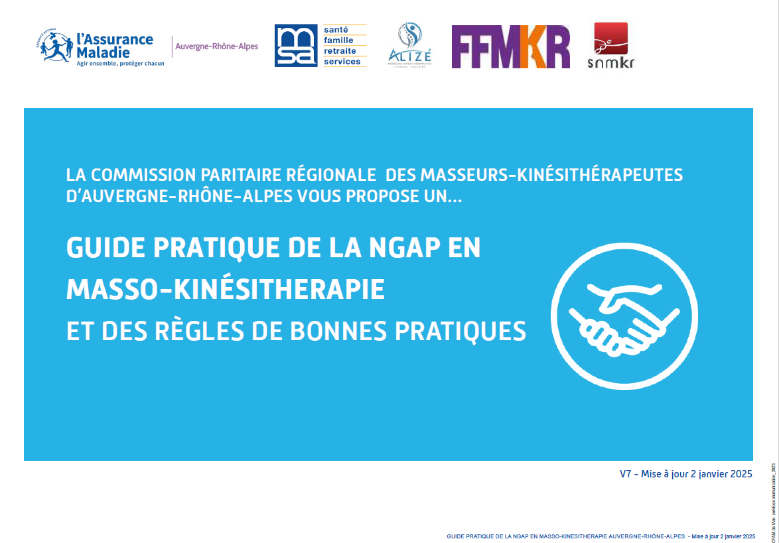
3) Le guide PRATIQUE de la NGAP EN MASSO-KINESITHERAPIE
Constat :
besoin d’une aide pour les kinésithérapeutes, car les règles de la NGAP et des facturations sont parfois complexes et évolutives,
nécessité d’un outil commun, pour que l’interprétation des règles soit la même sur un maximum de sujets, pour les partenaires conventionnels et sur l'ensemble des départements de la région.
Notes:
Dr Sophie SERRANO RIFFARD

Slide 6

3) Le guide PRATIQUE de la NGAP EN MASSO-KINESITHERAPIE
Premier travail de la CPD (Commission paritaire départementale) Isère (2014) repris par la CPR (Commission paritaire régionale) en 2015 (Philippe Theuriau (MK) et Dr Nicolas Parrot).
Le premier guide pratique régional de la NGAP date du 05/02/2016.
Depuis, il existe au sein de la CPR un groupe de travail (membres de la section professionnelle et de la section sociale) pour mettre à jour ce guide au fil des évolutions de la NGAP et des avenants conventionnels.
C’est une élaboration paritaire, au sein de la CPR des kinésithérapeutes (représentants syndicaux, médecin-conseil, direction de la CPAM de l’Ain et son personnel administratif).
Notes:
Dr Sophie SERRANO RIFFARD

Slide 7
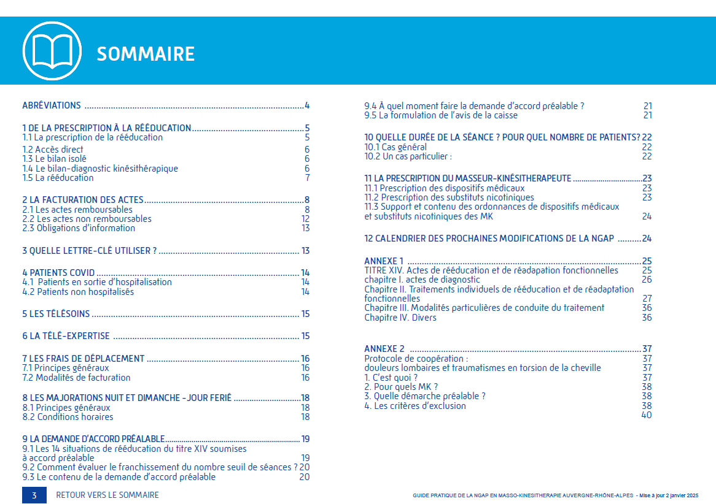
3) Le guide PRATIQUE de la NGAP EN MASSO-KINESITHERAPIE
Notes:
Dr Sophie SERRANO RIFFARD

Slide 8
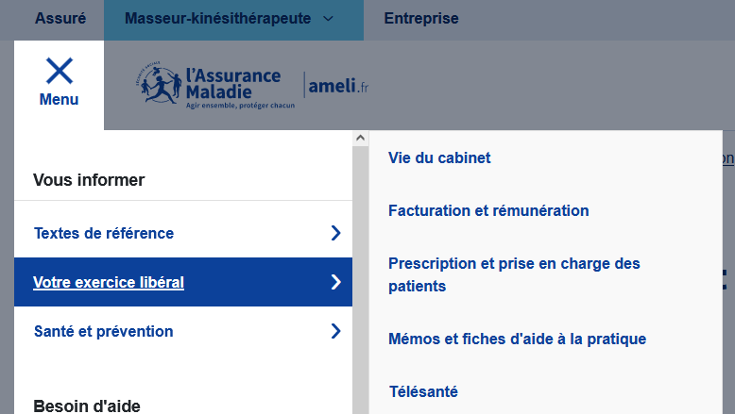
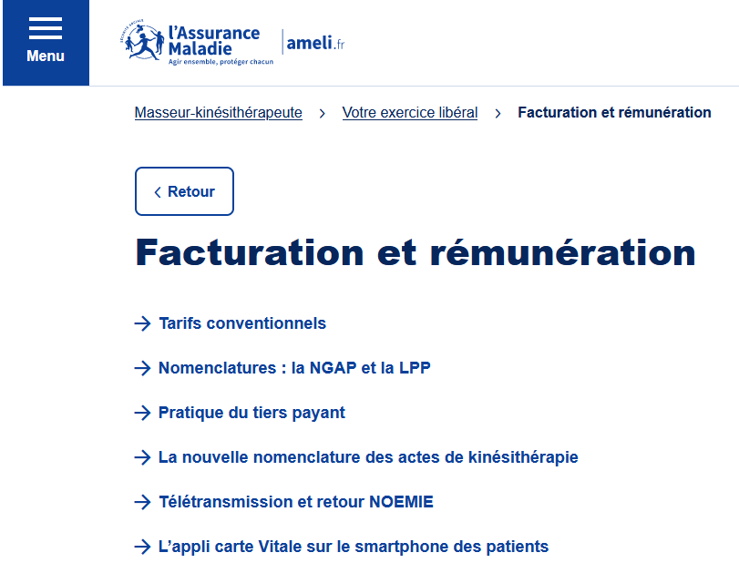
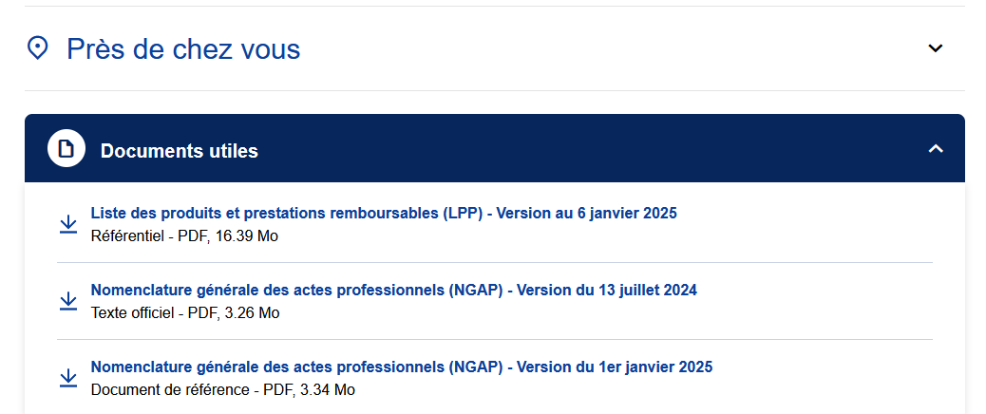
Présentation de la copie d’écran
Le guide à votre disposition sur les pages locales d’ameli.fr depuis le 2 janvier 2025
Notes:
Cécile PERNIN

Slide 9


ET MAINTENANT, UN…

Slide 10
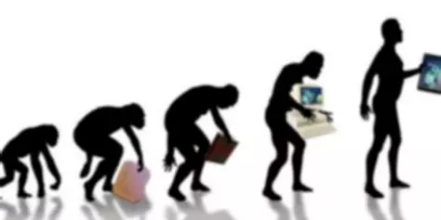

4) Une NGAP évolutive
Les pratiques et les recommandations évoluent et doivent évoluer pour un service médical rendu toujours plus adapté aux patients. Cette évolution relève des instances scientifiques, conventionnelles et politiques.
Exemples :
intégration des affections neuro-dégénératives dans la « rééducation des affections neurologiques (….) pouvant regrouper des déficiences diverses »… dont la démence d’Alzeihmer : NMI 10, si la rééducation est en rapport direct avec cette affection
création de l’acte de rééducation des enfants avec une paralysie cérébrale ou un polyhandicap : TER 16 (prescription initiale par une structure)
suppression de l’acte de rééducation de la déambulation dans le cadre du maintien de l’autonomie de la personne âgée RPE 6 au 01/07/2025 remplacée par l’acte RPE 8.5
dérogation décidée en urgence pendant la période covid et maintenue à ce jour : AMK 28 ou 20 pour des rééducations après une hospitalisation pour covid.
A venir : création d’un acte de repérage de la fragilité (01/09/2026).
Notes:
Dr Olivier LEVY-NEUMAND

Slide 11


5) Accès direct
Issu de la loi Rist 2 du 19/05/2023, et acté par l’avenant 7 paru au JO le 25/08/2023.
La définition de « diagnostic » a été précisée par le courriel reçu le 17/12/2024 de la part de la CNAM (suite à la CPN du 20 novembre 2024).
Conditions pour le réaliser :
exercer en établissement de santé, médico-social (EHPAD, par ex) ou en structure d’exercice coordonné (ESP, ESS, CDS, MSP),
le nombre de séances dépend de l’existence d’un diagnostic préalable ou non (en lien avec la pathologie prise en charge) – Voir focus ci-après
dans les deux cas (diagnostic ou non), un bilan initial et un compte-rendu des soins réalisés sont adressés au médecin traitant du patient ainsi qu'à ce dernier, et peuvent être reportés dans l'espace numérique de santé du patient.
Notes:
Dr Sophie SERRANO RIFFARD

Slide 12

5) Accès direct
FOCUS - Le nombre de séances dépend de l’existence d’un diagnostic préalable ou non (en lien avec la pathologie prise en charge) :
Pas de diagnostic | Justification d’un diagnostic
Le nombre est limité à 8 séances réalisées par épisode de soins (la durée maximale d'un épisode de soins étant de 3 mois). | Le nombre de séances est non limité et est à évaluer dans le respect de bonnes pratiques et des référentiels de la HAS.
Cette situation peut notamment concerner le premier épisode d'une situation clinique aiguë. | Vous devrez tenir à la disposition du service médical de l'Assurance Maladie au moins l'un des documents suivants : justificatif du motif de l'ALD du patient compte-rendu opératoire compte-rendu d'hospitalisation compte-rendu médical information par le médecin traitant ou par le médecin coordinateur (avec traçabilité) prescription médicale antérieure élément du dossier usager informatisé en établissement ou service social ou médico-social)
Notes:
Dr Sophie SERRANO RIFFARD

Slide 13



5) Accès direct
Facturation de l’accès direct :
séances prises en charge par l’Assurance Maladie au même titre que les actes réalisés sur prescription médicale éligibles à la NGAP (cotation identique),
renseigner votre propre numéro de professionnel de santé dans la case « Prescripteur » de la facture (N° ADELI),
pas de nécessité de télécharger des pièces justificatives dans votre logiciel de facturation. En effet, l'accès direct ne nécessite pas de prescription médicale préalable.
Pas de prise en charge en accès direct possible
sur la seule appartenance à une CPTS
(en attente d’un arrêté d’application pour une expérimentation dans un nombre limité de départements).
Notes:
Dr Sophie SERRANO RIFFARD

Slide 14
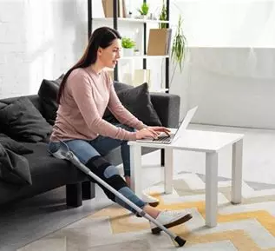

6) Télésoins (avenant 7 à la convention nationale, article 2.3.1)
Cotation : TMK (lettre-clé à 2,15 euros) + coefficient de la NGAP
(ex : rééducation pour gonarthrose du genou droit = TMK 7,51)
Conditions de réalisation des actes :
Patient connu du MK (1 BDK ou 1 acte en présentiel par le MK ou 1 MK du même cabinet dans les douze mois précédant l’acte du télésoin), sauf prise en charge urgente en sortie d’hospitalisation conditionnée à la réalisation du BDK par l’établissement ; même territoire (au cas où nécessité de rebasculer en présentiel)
1er soin et BDK initial en présentiel (sauf si le BDK est transmis par l’établissement en sortie d’hospitalisation)
Consentement du patient, matériel sécurisé (pas possible en Whatsapp!)
Pour un patient mineur : accompagnement par un parent ou majeur (et par un aidant pour les patients en perte d’autonomie)
On peut revenir à tout moment à une prise en charge en présentiel si le MK le juge nécessaire
Alternance possible télésoin et présentiel
Notes:
Dr Sophie SERRANO RIFFARD

Slide 15
6) Télésoins
Conditions de réalisation des actes (suite) :
Mêmes règles que pour les pathologies soumises à référentiel (DAP obligatoire si on dépasse le seuil de séances du référentiel)
Facturation :
si la dernière séance est réalisée en télésoin : une seule facturation suffit en dégradé (sans la carte Vitale du patient)
si la dernière séance est réalisée en présentiel : deux facturations distinctes (pour les séances réalisées en télésoin (en dégradé) et pour celles réalisées en présentiel (en mode sécurisé)
Maximum de 20 % d’actes en télésoin par MK sur une année (et non par patient)
Notes:
Dr Sophie SERRANO RIFFARD

Slide 16
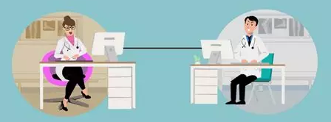

7) Télé-expertise
(avenant 7 à la convention nationale, article 2.3.2)
La télé-expertise a pour objet de permettre à un professionnel de santé (le MK qui est le requérant) de solliciter l’avis à distance d’un professionnel médical (le requis) en raison de sa formation ou de compétences spécifiques susceptibles de répondre à la question posée, sur la base d'informations de santé liées à la prise en charge du patient (exemple : un chirurgien suite à un acte opératoire).
Elle se fait par messagerie sécurisée.
Pas de prescription médicale préalable nécessaire.
Le MK est le requérant, le médecin sollicité est le requis.
La télé-expertise est asynchrone (question du requérant puis réponse du médecin sollicité (le requis) s’il juge de la bonne opportunité de la téléexpertise).
Facturation de la télé-expertise :
réponse avec compte-rendu fait par le requis et transmis au requérant ayant sollicité l’acte : cotation avec la lettre-clé RQD à 10 euros, limitée à 2 fois/an par MK pour un même patient.
Bien garder la trace de cet échange.
Notes:
Dr Sophie SERRANO RIFFARD

Slide 17


8) Renouvellements par le MK (suite loi RIST)
A partir d’ordonnances de moins de 1 an (mais les séances peuvent dépasser le 365ème jour après l’ordonnance initiale).
Adaptation possible et donc modification de la cotation en cas d’évolution de la même pathologie et non pour d’autres affections :
cotation de RAM 7,49 (lombalgie commune) à RAM 7,51 (lombosciatique) : OK
cotation de RAM 7,49 vers TER 9,49 pour lombalgie + entorse de cheville : cotation non autorisée (car non prescrite initialement).
Facturation possible du BDK en cas d’adaptation en dehors des échéances habituelles de facturation du BDK.
Plusieurs renouvellements dans l’année sont possibles mais la règle de la DAP est maintenue en cas de pathologie soumise à référentiel (ex : RAM 7,49)
Notes:
Dr Olivier LEVY-NEUMAND

Slide 18
8) LES renouvellements par le MK (suite loi RIST)
Modalités pratiques : inscription sur l’original de l’ordonnance :
Identification du MK + numéro spécifique de prescripteur 291991123
« Renouvellement du masseur-kinésithérapeute »
Nombre de séances prévues
Type de séances, s’il est modifié
Date et signature
Notes:
Dr Olivier LEVY-NEUMAND

Slide 19
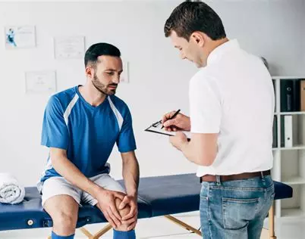

9) LE BDK : aide à la cotation
De la compétence du MK au BDK : une suite logique
Selon l’article R4321-59 : « Dans les limites fixées par la loi, le masseur-kinésithérapeute est libre de ses actes qui sont ceux qu'il estime les plus appropriés en la circonstance. Sans négliger son devoir d'accompagnement moral, il limite ses actes à ce qui est nécessaire à la qualité, à la sécurité et à l'efficacité des soins. Il agit de même pour ses prescriptions, conformément à l'article L. 4321-1. Il prend en compte les avantages, les inconvénients et les conséquences des différents choix possibles ».
Le MK a donc la responsabilité des techniques, du nombre et du rythme des séances ainsi que le lieu des séances.
Le BDK formalise tous ces points puis met en œuvre le projet thérapeutique.
Son contenu est fixé par la NGAP (évaluation des déficiences, incapacités fonctionnelles, objectif, protocole de traitement, nombre prévisionnel et rythme des séances, résultats, lieu des séances, etc).
Notes:
Dr Olivier LEVY-NEUMAND

Slide 20
9) LE BDK : aide à la cotation
Le BDK est obligatoire quel que soit le nombre de séances (article R 4321.2 du code du CSP et NGAP) et a été fortement valorisé par la convention (avenant n°5 à la convention).
Il est nécessaire à la description de la situation et donc à la fixation de la cotation (l’ordonnance ne suffit pas ; cf. chapitres suivants).
L’envoi des fiches de synthèse initiale et finale au prescripteur reste obligatoire au-delà de
10 séances.
Notes:
Dr Olivier LEVY-NEUMAND

Slide 21
9) LE BDK : aide à la cotation
Il est facturable dès la 1ère séance et même si le MK décide de ne pas réaliser les séances.
Cotation du BDK en association avec les séances :
AMK 10,7 : entre la 1ère et la 10ème séance,
puis à la 30ème séance,
puis toutes les 20 séances.
affections neurologiques (hors atteintes radiculaires) :
AMK 10,8 entre la 1ère et la 10ème séance,
puis à la 60ème séance,
puis toutes les 50 séances.
Notes:
Dr Olivier LEVY-NEUMAND

Slide 22



10) Champ de compétence et prises en charge par l’assurance maladie
Champ de compétence
Prise en charge par l’Assurance Maladie
Champ de compétence =
défini par le Code de la santé publique (articles L.4321-1 et R.4321-1 et suivants)
Prise en charge par l’Assurance Maladie =
définie par la nomenclature générale des actes professionnels, publiée au journal officiel de la République Française (nouvelle NGAP : JO du 08/02/2024, effective au 22/02/2024)
Les prises en charge par l’Assurance Maladie sont plus restreintes que le champ de compétence des kinésithérapeutes.
Notes:
Dr Olivier LEVY-NEUMAND

Slide 23
10) Champ de compétence et prises en charge par l’assurance maladie
Actes non remboursables :
actes non fondés sur les données acquises de la science (cf. avis du Conseil National de l’Ordre des MK : ex micro-kinésithérapie avis n°2020-01) + obligation déontologique (article R.4321-80 du code du CSP),
actes inscrits à la NGAP mais sans les conditions requises : insuffisance veineuse mais sans troubles trophiques ou retentissement articulaire,
actes non inscrits à la NGAP : réhabilitation à l’effort (sauf muco, BPCO et après une hospitalisation pour covid), activité physique adaptée (APA), massage isolé des cicatrices, etc.
Les DAP pour ces actes sont inopérantes (jurisprudence constante), sauf pathologie inhabituelle (article 4.1 des DG de la NGAP).
Notes:
Dr Olivier LEVY-NEUMAND

Slide 24
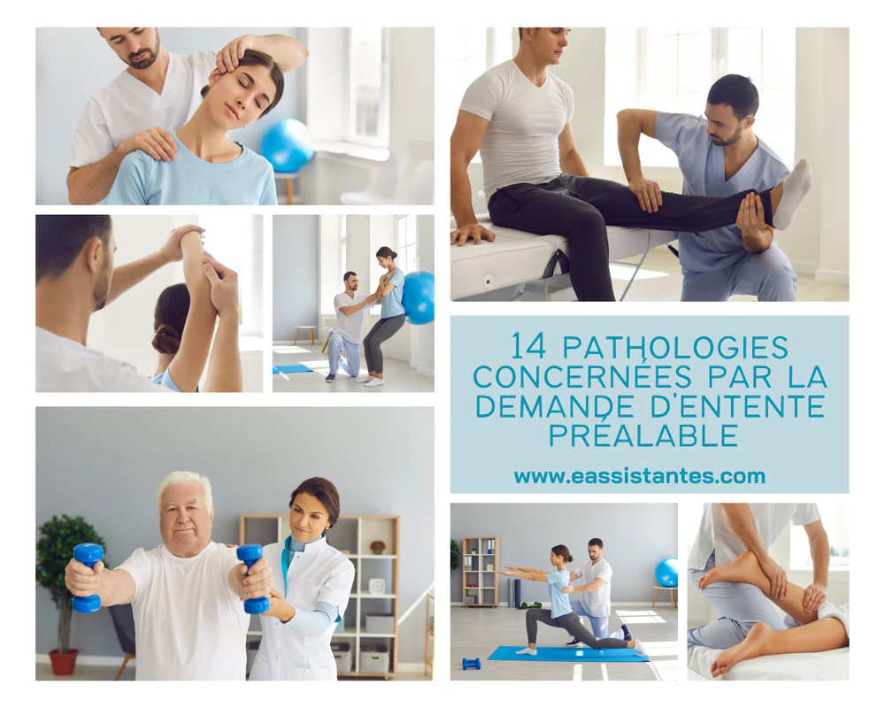
11) Demandes d’accord préalable
= pathologie soumise à « référentiel »
 | Situation de rééducation | Traitement habituel | La demande d’accord préalable est nécessaire…
Rachis | Prise en charge d’une lombalgie commune | 1 à 15 séances pour une série d’actes | À partir de la 16e séance À partir de la 31e séance, si 30 séances pour lombalgie commune ont été prises en charge dans les 12 mois précédents
 | Cervicalgie non spécifique sans atteinte neurologique | 1 à 15 séances pour une série d’actes | À partir de la 16e séance À partir de la 31e séance, si 30 séances pour cervicalgie non spécifique sans atteinte neurologique ont été prises en charge dans les 12 mois précédents
 | Traumatisme récent du rachis cervical sans lésion neurologique | 1 à 10 séances | À partir de la 11e séance
Membre supérieur | Tendinopathie de la coiffe des rotateurs non opérée | 1 à 25 séances | À partir de la 26e séance
 | Réinsertion et/ou suture d’un ou de plusieurs tendons de la coiffe des rotateurs de l’épaule, par arthroscopie ou abord direct | 1 à 50 séances | À partir de la 51e séance post-opératoire
 | Fracture non opérée de l’extrémité proximale de l’humérus | 1 à 30 séances | À partir de la 31e séance
 | Fracture avec ou sans luxation, opérée ou non, du coude chez l’adulte | 1 à 30 séances pour une série d’actes | À partir de la 31e séance
 | Fracture de l’extrémité distale des deux os de l’avant-bras | 1 à 25 séances | À partir de la 26e séance
 | Libération du nerf médian au canal carpien | Aucune rééducation | À partir de la 1ère séance post-opératoire
Membre inférieur | Arthroplastie de hanche par prothèse totale | 1 à 15 séances | À partir de la 16e séance post-opératoire
 | Arthroplastie du genou par prothèse totale ou uni-compartimentaire | 1 à 25 séances | À partir de la 26e séance post-opératoire
 | Reconstruction du ligament croisé antérieur du genou | 1 à 40 séances | À partir de la 41e séance post-opératoire
 | Ménisectomie isolée, totale ou subtotale, par arthroscopie | 1 à 15 séances | À partir de la 16e séance post-opératoire
 | Entorse externe récente de cheville pied | 1 à 10 séances | À partir de la 11e séance
  Limitées à
  14 pathologies
  et à partir d’un nombre de séances par pathologie
Notes:
Dr Olivier LEVY-NEUMAND

Slide 25

11) Demandes d’accord préalable
= pathologie soumise à « référentiel »
  Référentiel ou pas ? = BDK
  L’Assurance Maladie a 15 jours pour répondre
  nécessité d’anticiper la DAP pour éviter une rupture de soins
  Cas particuliers du canal carpien opéré :
  nombre au-delà duquel la DAP est nécessaire = 0,
  si urgence : noter « actes urgents » sur la DAP pour débuter de suite la rééducation (dispositions générales de la NGAP/article 7.C : permet le remboursement sans attendre l’avis du médecin-conseil sur la DAP).
  Si refus : les actes réalisés avant le refus officiel sont pris en charge.
Notes:
Dr Olivier LEVY-NEUMAND

Slide 26
11) Demandes d’accord préalable
= pathologie soumise à « référentiel »
  Lombalgie commune : RAM 7,49
  (donc après exclusion d’une étiologie spécifique / cf. « drapeaux rouges »)
          ≠ lombosciatique sans déficit moteur avec irradiation dépassant le pli fessier : RAM 7,51
          ≠ pathologie lombaire opéréé RAO 7,49
          ≠ scoliose (< 18 ans : DRA 7,49 )
  Entorse externe récente de la cheville-pied non opérée (RIM 7,50) :
  ≠ entorse de plus de 3 mois (VIM 7,50) ou entorse interne de la cheville (VIM 7,50)
Notes:
Dr Olivier LEVY-NEUMAND

Slide 27


12) Le principe de base de la NGAP
NGAP = liste de pathologies ou de situations dont la rééducation est remboursable.
L’ordonnance est nécessaire, mais insuffisante pour coder les actes conformément à la NGAP (accord CNAM / CPN d’octobre 2024 confirmé à l’occasion de la publication du guide).
C’est la pathologie prise en charge qui fait la cotation = BDK.
Principe renforcé avec l’élaboration précise des pathologies de l’article 1 (voir ci-après).
Notes:
Dr Olivier LEVY-NEUMAND

Slide 28
12) Le principe de base de la NGAP
Article 1 = « Rééducation des conséquences des affections orthopédiques et rhumatologiques »
Le TER 9,49 ou 9,51 sont réservés aux « Rééducations des conséquences des affections orthopédiques et rhumatologiques ».
« Rééducation des 4 membres » : quelle cotation ? La réponse découle de votre BDK initial :
Maladie de Parkinson : NMI 10
Rééducation globale d’une personne âgée : RPE 8,5
Prise en charge globale de la BPCO : ARL 28
Rééducation d’une gonarthrose bilatérale et d’une tendinopathie de la coiffe G : TER 9,49
Prise en charge globale et réhabilitation à l’effort pour une insuffisance cardiaque : acte non remboursable
Activité physique adaptée : acte non remboursable.
Notes:
Dr Olivier LEVY-NEUMAND

Slide 29

13) liste des chapitres du titre XIV de la NGAP
Les différents articles de rééducation individuelle de la NGAP par pathologie
  Article 1 : rééducation des conséquences des affections orthopédiques et rhumatologiques
  (revalorisation des coefficients de 0,6 points au 01/07/2025 puis 0,3 points au 01/07/2027, sauf les TER 9.49/9.51 et APM 9,5 qui seront revalorisés de 0,3 points au 01/07/2026)
  Article 2 : rééducation des conséquences des affections rhumatismales inflammatoires
  Article 3 : rééducation de la paroi abdominale
  Article 4 : rééducation des conséquences d’affections neurologiques et musculaires
  (revalorisation des coefficients 10 et 11 de 1 point au 01/09/2026)
  Article 5 : rééducation des conséquences des affections respiratoires
  Article 6 : rééducation dans le cadre des pathologies maxillo-faciales et oto-rhino-laryngologiques
  Article 7 : rééducation des affections vasculaires
  Article 8 : rééducation des conséquences périnéo-sphinctériennes
Notes:
Dr Olivier LEVY-NEUMAND

Slide 30
13) liste des chapitres du titre XIV de la NGAP
  Article 9 : rééducation de la déambulation du sujet âgé
  Article 10 : rééducation des patients atteints de brûlures
  Article 11 : soins palliatifs
  + actes dérogatoires des patients en sortie d’hospitalisation pour covid :
  AMK 28 ou 20, ou AMK 10,6 (O2)
  + supplément balnéothérapie (AMK 1,2 ou 2,2) : revalorisation de 1,3 points au 01/07/2025
  Suppression des actes utilisant les agents physiques du titre XV de la NGAP (chapitre V)
Notes:
Dr Olivier LEVY-NEUMAND

Slide 31
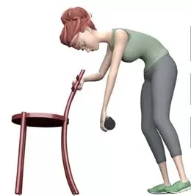
14) Comment facturer la rééducation de
DEUX pathologies orthopédiques (article 1) ?
Cou et épaule : analyse par le MK : BDK
Soit 1 pathologie :
ex : arthrose cervicale : cervicalgie avec NCB sans atteinte motrice : (RAM 7,52 hors référentiel du fait de l’irradiation)
Soit 2 pathologies :
ex : arthrose cervicale et tendinopathie de la coiffe : TER 9,49 (arbitrage CNAM 20/3/2024)
TER 9,49 (ou 9,51 si chirurgie sur au moins un territoire) :
« Rééducation secondaire à l’affection d’au moins 2 territoires lésés (hors 2 territoires ou plus de même membre ou 2 territoires ou plus du rachis) »
Deux pathologies distinctes du même membre :
Ex : tendinopathie de la coiffe, et épicondylite homolatérale : VSM 7,51 (ou VSC 7,52 en cas de chirurgie)
Ex : coxarthrose et gonarthrose homolatérale MI : VIM 7,52 (VIC 7,52 en cas de chirurgie)
Notes:
Dr Olivier LEVY-NEUMAND

Slide 32
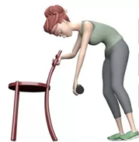
14) Comment facturer la rééducation de deux pathologies orthopédiques (article 1) ?
Deux pathologies distinctes du rachis :
Ex cervicalgie et lombalgie : RAM 7,53 (ou RAO 7,51 en cas de chirurgie)
Au moins deux lésions sur des membres différents :
Ex : gonarthrose bilatérale ou tendinopathie bilatérale de la coiffe :
TER 9,49 (ou 9,51 avec chirurgie sur au moins un territoire)
Notes:
Dr Olivier LEVY-NEUMAND

Slide 33

15) Focus « affections neurologiques »
« Rééducations affections périphériques radiculaires ou tronculaires » :
1 membre ou face : NMI 8,5
Plusieurs membres : NMI 10,01
Exemple :
Paralysie faciale NMI 8,5
Polyradiculonévrite post chimiothérapie, ou d’origine éthylique ou diabétique : NMI 10,01
Notes:
Dr Olivier LEVY-NEUMAND

Slide 34

15) Focus « affections neurologiques »
« Rééducations des affections neurologiques (…) pouvant regrouper diverses déficiences diverses (commande musculaire, tonus, sensibilité, équilibre, coordination, en dehors de l’hémiplégie et de la paraplégie, notamment les affections neuro-dégénératives »
1 membre et sa racine : NMI 8,51
2 membres ou plus, ou d’un membre et tronc ou face : NMI 10
Exemple :
sclérose en plaque
maladie de Parkinson
maladie de Charcot
démence d’Alzheimer, si la rééducation est en rapport direct avec elle;
« Hémiplégie » : NMI 9
Notes:
Dr Olivier LEVY-NEUMAND

Slide 35
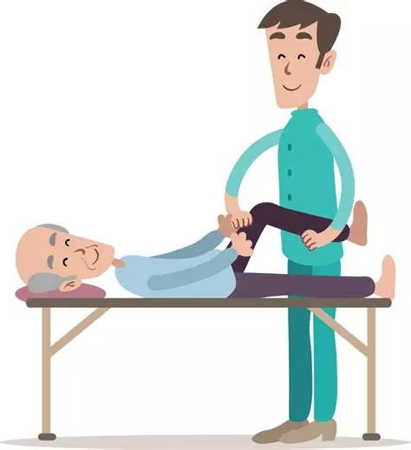
16) Les associations d’actes différents (à taux plein) le même jour
Conditions requises :
Actes d’articles différents de la NGAP =>
lombalgie (article 1) + rééducation respiratoire (article 5) : oui (RAM 7,49 + ARL 8,5)
lombalgie (article 1) + tendinopathie de la coiffe (article 1) : non, mais OK pour TER 9,49 ou 9,51.
Deux prescriptions distinctes : une seule ordonnance suffit, mais elle doit faire apparaitre les 2 rééducations (idem médicaments) : arbitrage CNAM 20/03/2024.
Respect des conditions de réalisation : durée de séance de chaque acte.
Remarque : suppression du 2ème acte divisible par 2 en cas de désencombrement respiratoire urgent.
Notes:
Dr Olivier LEVY-NEUMAND

Slide 36
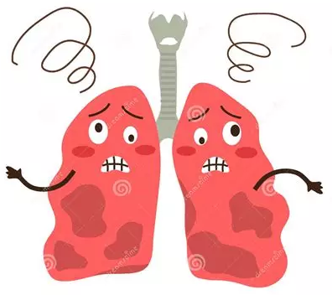
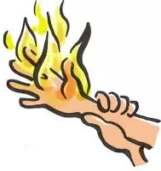
17) Facturation de 2 actes identiques (À taux plein) le même jour
Elle n’est permise que dans 3 cas spécifiquement mentionnés dans la NGAP :
le désencombrement respiratoire urgent : ARL 8,49
la mucoviscidose : ARL 10
les brûlures : RPB 8 et 9
Notes:
Dr Olivier LEVY-NEUMAND

Slide 37
Conclusion
Importance des BDK
MK = Responsabilité des techniques, du nombre et du rythme des séances ainsi que le lieu des séances : Le BDK permet au kinésithérapeute de déterminer les objectifs thérapeutiques
et les actes et techniques nécessaires.
Responsabilité de la pertinence des renouvellements par le MK et de toute alerte que le MK juge devoir exprimer (drapeaux rouges, absence d’évolution, etc).
Le BDK oriente vers la juste cotation.
Evolution des pratiques : renouvellement / accès direct / téléexpertise / télésoins.
Différence entre « champ de compétence » et « prise en charge par l’Assurance Maladie ».
Associations d’actes le même jour :
actes différents = réservés aux actes d’articles différents de la NGAP.
actes identiques = réservés au désencombrement respiratoire urgent,
à la mucoviscidose et aux brûlures.

Slide 38

Questions en direct
Utilisez l’outil q/r
Notes:
QR Cédric Hors AMM

Slide 39
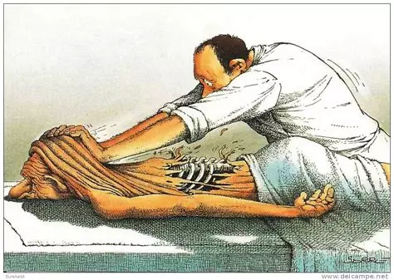
Merci de votre attention

